Slide 2
Τζαζ μουσικη project 1

Slide 3
ΤΙ ΕΊΝΑΙ Η ΤΖΑΖ;
Το μουσικό είδος που αποτέλεσε εξέλιξη της λαϊκής αμερικανικής μουσικής κατά τον 19^{ο} αιώνα.
Περιλαμβάνει αρκετά μουσικά είδη που στηρίχτηκαν σε ένα κοινό σκεπτικό κατασκευής, τον μερικό ή και ολικό αυτοσχεδιασμό.

Slide 4
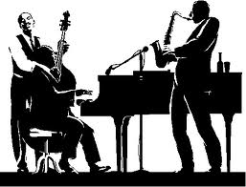

Slide 5
ΠΟΤΕ ΠΡΩΤΟΕΜΦΑΝΙΣΤΗΚΈ;
Οι καταβολές της τζαζ μουσικής είναι αφρικανικές.
Οι έγχρωμοι σκλάβοι, που από τη Δυτική Αφρική, μεταφέρθηκαν στις Νότιες Ηνωμένες Πολιτείες.
Αυτοί μετέφεραν μέρος των παραδόσεων τους, όπως λατρευτικά έθιμα αλλά και μουσικά αφρικανικά χαρακτηριστικά. Μεταφέρθηκαν ακόμα ορισμένα είδη τραγουδιού, καθώς και μουσικές φόρμες όπως η πολυφωνία και ο αυτοσχεδιασμός.

Slide 6
Η μουσική τζαζ «ξεκίνησε» γύρω στα τέλη του 19ου αι. στη Νέα Ορλεάνη και αποτελεί εξέλιξη της μουσικής των Αφρικανών σκλάβων, σε συνδυασμό με τη μουσική των Ευρωπαίων αποίκων. Τα πρώτα βήματα προς τη διαμόρφωση του μουσικού ιδιώματος της τζαζ έγιναν με την εκτέλεση εμβατηρίων σε αφρικάνικο στυλ .

Slide 7
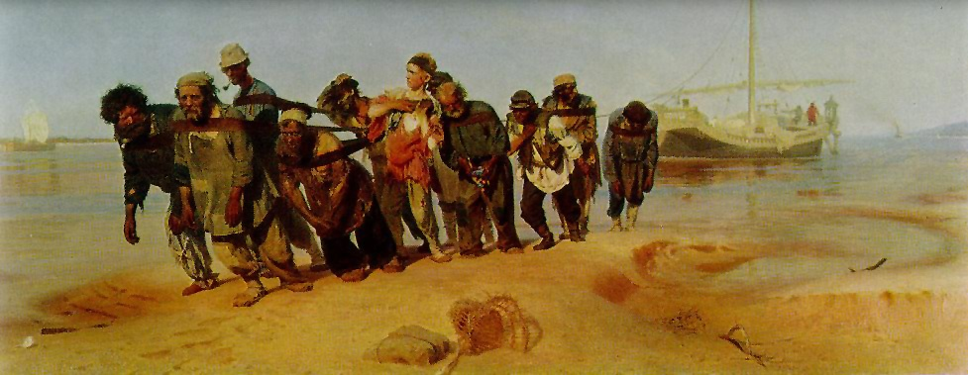

Slide 8
Δύο πράγματα μπορούν να θεωρούνται δεδομένα για την Jazz: πρώτον, την Jazz δεν την εφεύρε ένας και μοναδικός άνθρωπος Και δεύτερον ότι πρωτοεμφανίστηκε στην Βόρειο Αμερική όντας ένα συνονθύλευμα ιδιωμάτων που μεταφέρθηκαν εκεί, το πιο σημαντικό από τα οποία ήταν η μουσική που είχε έρθει στην Αμερική από τους αφρικανούς δούλους.

Slide 9
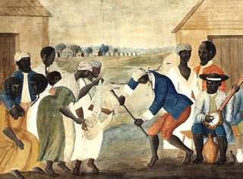

Slide 10
Ετυμολογία
Σύμφωνα με μια εκδοχή, η τζαζ πήρε το όνομά της από τον χορευτή Τζάζμπο Μπράουν ενώ μια άλλη υποστηρίζει πως η ονομασία τζαζ προέρχεται από τη συντόμευση του ονόματος κάποιου μουσικού Τσάρλς (Charles, chas, jass, jazz) ή Τζάσπερ.

Slide 11
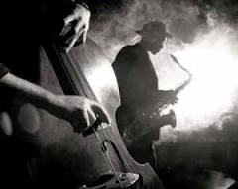

Slide 12
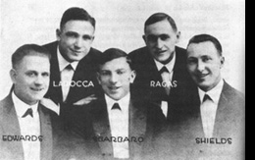
ΔΙΑΔΟΣΗ ΤΗΣ ΤΖΑΖ
Η διάδοση της τζαζ μουσικής στηρίχθηκε στη μετανάστευση και τις περιοδείες πολλών έγχρωμων και μη μουσικών. Οι μουσικοί της Νέας Ορλεάνης είχαν αρχίσει να περιοδεύουν σε ολόκληρη την Αμερική από πολύ νωρίς και σε κάθε τόπο αποτελούσαν ερέθισμα για τους ντόπιους μουσικούς, αυτό βοήθησε σημαντικά στην ανάπτυξη και εξέλιξη της τζαζ.
Η ανακάλυψη του γραμμοφώνου συντέλεσε επίσης αποφασιστικά στην εξάπλωση του νέου μουσικού είδους. Ο πρώτος τζαζ δίσκος ηχογραφήθηκε το 1917 από την ορχήστρα Original Dixieland Jass Band

Slide 13
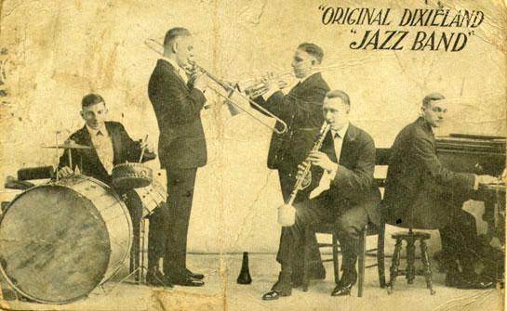

Slide 14
Η μεγάλη αύξηση του έγχρωμου πληθυσμού στις αμερικανικές μεγαλουπόλεις είχε ως αποτέλεσμα την εμφάνιση του αποκαλούμενου race record, δηλαδή του δίσκου γραμμοφώνου που προοριζόταν αποκλειστικά για το "μαύρο" κοινό, στον οποίο οφείλεται η βασική ακουστική πληροφόρηση για την πρώιμη τζαζ. Χάρη στην αξιοσημείωτη ανάπτυξη αυτής της ειδικής αγοράς, πολλοί μαύροι καλλιτέχνες είχαν τη δυνατότητα να ηχογραφήσουν .

Slide 15
Στην Αμερική η αφρικάνικη μουσική διασταυρώθηκε επί 100 χρόνια με μουσική Ισπανικής, Γαλλικής και Αγγλικής προέλευσης πριν ακουστούν οι πρώτες νότες της Jazz. Αυτές οι επιδράσεις διαμόρφωσαν τις αρμονίες και τις μελωδίες της πρώτης Jazz, βέβαια οι ρυθμοί και τα ηχοχρώματα της προέρχονται από την Αφρική.

Slide 16
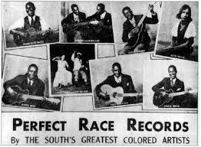

Slide 17
Η εμφάνιση του ραδιοφώνου στις αρχές της δεκαετίας του 1920 συνέβαλε στη διάδοση της τζαζ. Στη δεκαετία του 1920 η τζαζ είχε πλέον διαμορφωθεί σε πανεθνικό αμερικανικό μουσικό ιδίωμα.

Slide 18
Αυτοσχεδιασμός στη τζαζ
Ο αυτοσχεδιασμός με έναν απλό τρόπο, ορίζεται ως η μη προσχεδιασμένη δημιουργία. Η ανάγκη του ανθρώπου για αυτοσχεδιασμό, είναι συνδεδεμένη με την ανάγκη για έκφραση και την έμφυτη δημιουργικότητά του. Σε όλες τις εποχές συναντάμε τον αυτοσχεδιασμό σε ποικίλες εκδηλώσεις, από την κατασκευή ενός τραγουδιού μέχρι και την δημιουργία μιας τεχνικής κατασκευής.

Slide 19
Για τον αυτοσχεδιασμό το μυστικό που κρύβεται πίσω από όλους τους σημαντικούς μουσικούς που έμειναν στην ιστορία, είναι εκτός από το ταλέντο, η πολύ σκληρή και επίπονη δουλειά επάνω στο μουσικό τους όργανο.

Slide 20
Τρία απαραίτητα στοιχεία χρειάζονται σε κάθε μουσικό που επιθυμεί να προσεγγίσει τον τζαζ αυτοσχεδιασμό.
Επιθυμία και επιμονή
Ακούσματα τζαζ μουσικής από ηχογραφήσεις ή και ζωντανές εμφανίσεις
Μελέτη

Slide 21
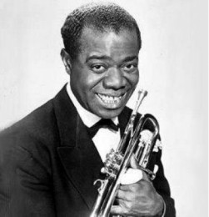
Μέχρι τη δεκαετία του '40 είχαν αναπτυχθεί ποικίλες μορφές της τζαζ: Παραδοσιακή, Μποπ, Σουίνγκ, Ντίξιλαντ, Λάτιν Τζαζ. Το ίδιο εξακολουθεί να συμβαίνει έως σήμερα. Το πιο πρόσφατο είδος της είναι η Άσιντ Τζαζ, που γίνεται όλο και πιο δημοφιλής.

Slide 22
Γνωστά ονόματα της τζαζ:
Ανάμεσα στους «πατέρες» της τζαζ ήταν ο Τζο «Κινγκ» Όλιβερ, ο Λούις Άρμστρονγκ και ο Φέρντιναντ «Τζέλι Ρολ» Μόρτον. Αυτοί έπαιζαν μ' ένα στυλ που αργότερα έγινε γνωστό ως Ντίξιλαντ. Ο χορός έγινε η τελευταία μόδα στο τέλος της δεκαετίας του '30, καθώς πολλοί ήταν αυτοί που χορεύοντας ήθελαν ν' αποτινάξουν από πάνω τους την κατάθλιψη. Έτσι, η τζαζ μουσική εξελίχθηκε σ' ένα νέο είδος χορευτικής μουσικής.

Slide 23
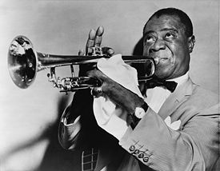
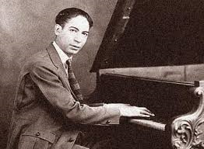
Λούις Άρμστρονγκ και Φερντιναντ Μορτον

Slide 25
Τζαζ και χορός:
Ο χορός έγινε η τελευταία μόδα στο τέλος της δεκαετίας του '30, καθώς πολλοί ήταν αυτοί που χορεύοντας ήθελαν ν' αποτινάξουν από πάνω τους την κατάθλιψη. Έτσι, η τζαζ μουσική εξελίχθηκε σ' ένα νέο είδος χορευτικής μουσικής.

Slide 26
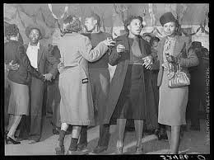

Slide 27
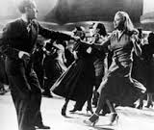
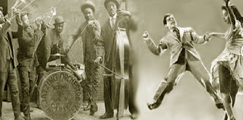

Slide 28
PROJECT: ΜΟΥΣΙΚΗ ΟΜΑΔΑ:ΓΙΑΝΝΑΚΙΔΟΥ ΛΥΔΙΑ ΚΙΚΕΝΗ ΒΑΣΙΛΙΚΗ ΤΟΥΜΠΟΓΛΟΥ ΒΑΓΓΕΛΗΣ ΣΑΡΙΔΟΥ ΝΙΚΟΛΕΤΑ

